Slide 1


認識Python
講師:陳重瑜

Slide 2

課程介紹
認識Python
-下載安裝
-基本語法
-撰寫程式
-看懂程式
-修改程式

Slide 3

01
課程複習/補充
Lecture

Slide 4
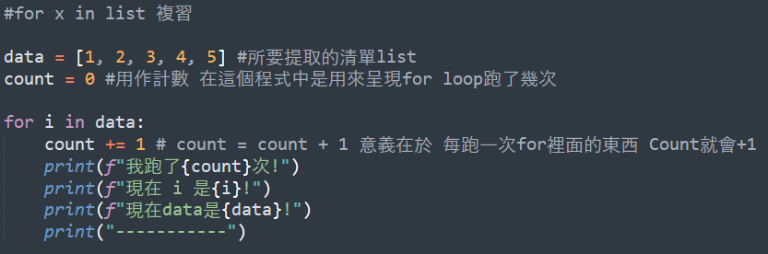
For_list0.py
For Loop(FL.py
-把清單中(後面)的東西一個一個拿出來(當成前面的東西)

Slide 5
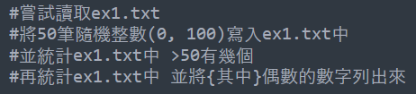
Exam2.py
提示:
請先建立ex1.txt檔
Random.randint()
With open
Range()

Slide 6
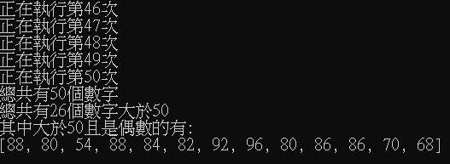
Exam2.py

Slide 7
02
Python語法
Lecture

Slide 8
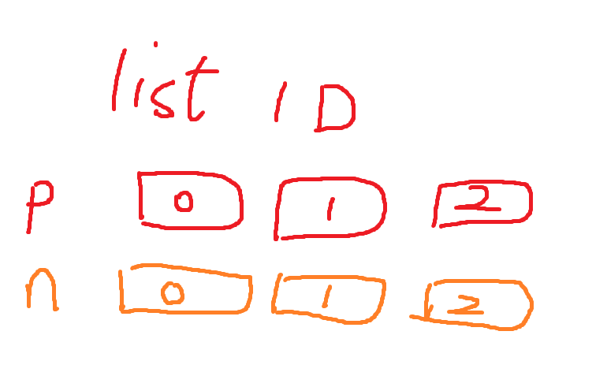
二維list
1D_list
-

Slide 9
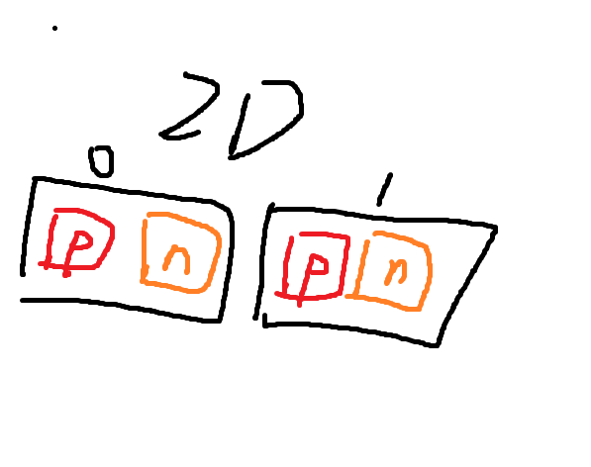
二維list
2D_list(2D_list.py)
Notes:
# p = []
# p.append(name)
# p.append(price)
#products.append(p)
--
p = [name, price]
products.append(p)
--
products.append([name, price])

Slide 10
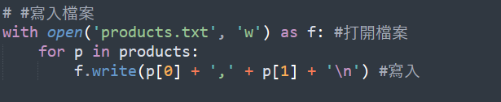
寫入檔案
寫入檔案 (write.py
Notes:
python 只需要使用3行就能做電腦上的資料儲存
可以看到python在資料處理上是多方便
Csv檔
Csv檔是用 , 做分格

Slide 11
寫入檔案(補充)
寫入檔案 (write.py
Notes:
加法只能在 字串或字串 整數+整數
所以像這個例子 price有時候可能需要做運算 像是打折之類的
你會需要使用int(price)
可是在f.write的時候就會出錯
這時候就要修改成f.write(p[0] + ',’ + str(p[1]) + '\n')

Slide 12


寫入檔案(補充)
加入標題
-
Notes:
f.write(‘產品,價格\n’)

Slide 13

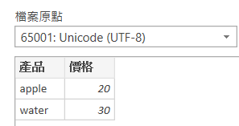
寫入檔案(補充)
亂碼處理encoding編碼
-
Notes:
亂碼
寫入和讀取都會牽扯到語言的編碼
(檔名 編輯模式 編碼模式
這時候會發現 丟入sublime是可以讀取的 但是excel卻沒辦法

Slide 14
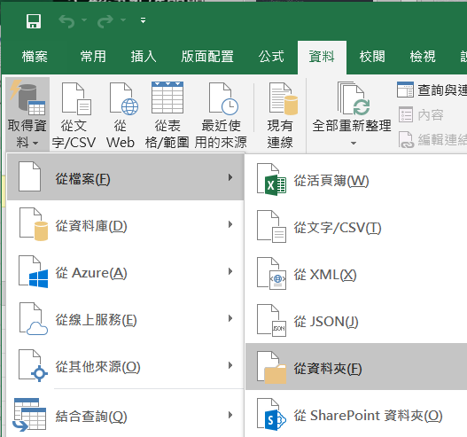
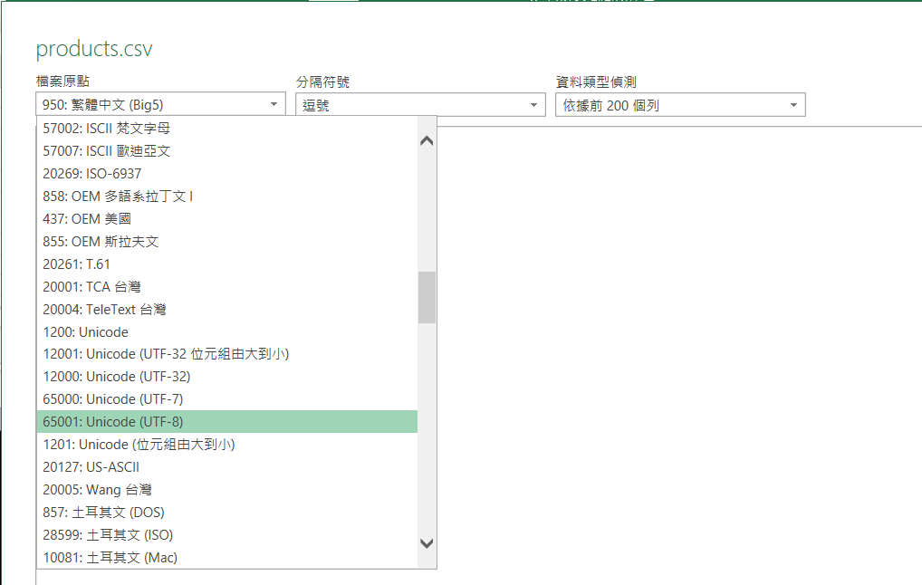
寫入檔案(補充)
亂碼處理encoding編碼
-
Notes:
亂碼
寫入和讀取都會牽扯到語言的編碼
(檔名 編輯模式 編碼模式
這時候會發現 丟入sublime是可以讀取的 但是excel卻沒辦法

Slide 15
讀取檔案+split
讀取檔案(read0.py
-split 分割(分割出來結果是list
讀取&儲存(read1.py
Notes:
s.strip(),split(‘,)

Slide 16
讀取檔案(補充)
去除標題(read2.py
-continue 繼續
Notes:
Break 直接跳出for loop了
Continue 跳到下一迴圈了

Slide 17
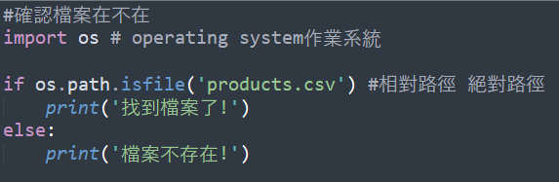
讀取檔案(補充+)
確認檔案在不在(with_open.py
Notes:
Import os
作業系統像是win7 xp win10 11這些
手機 ios android
這些都是作業系統
作業系統類似電腦的系統
舉例 你要在哪裡哪裡辦活動 是不是要和政府申請 要使用場地
檔案就是你想要申請的場地 你要使用這些場地都要跟政府 也就是os來申請
我們的程式權限沒辦法獨自查看檔案在不在 所以必須import os來跟政府溝通
os中的path模組的isfile功能
在去查就好了

Slide 18
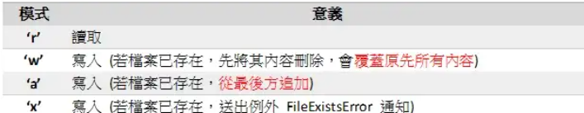
讀取檔案(補充+)
統整(with_open.py

Slide 19
Function
Function(fun.py
-function是用來收納程式碼的
-他是個功能
Notes:
Def = define定義
函式名稱 (不能用數字開頭 盡量全小寫
func用途
不斷使用同一個功能(不斷的重複使用程式碼)
增加程式碼的重複使用性

Slide 20
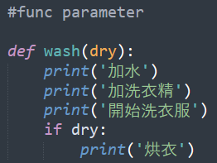
Function補充
Function parameter(fun1.py
-function()
Notes:
把參數當成投幣孔
執行時投幣
#何時使用
當func需要“外部資料時”我們就會設計投幣孔(參數)
把資料投進func裡(想成販賣機)
(不建議讓func伸手出去拿外面的東西)
如果func有參數就必須給
頭東西的時候自動是按照參數順序
參數可以有預設值 那就可以不用投
投參數時可以明確指定投給誰

Slide 21
Function回傳
Function return(fun2.py
-function 如果有return 就可以把結果儲存下來
-想成function執行完後 會變成 return裡的東西
Notes:
Func 吐出結果 吐出飲料 就是回傳

Slide 22
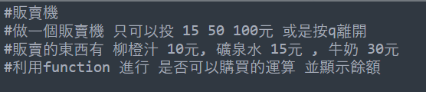
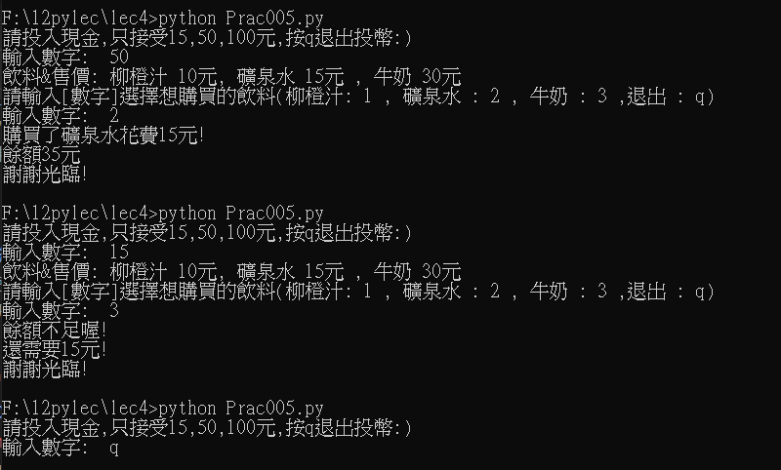
Prac005.py
Function練習

Slide 23
Refactor
程式重構(refactor.py

Slide 24
00
課外資源推薦
Lecture

Slide 25
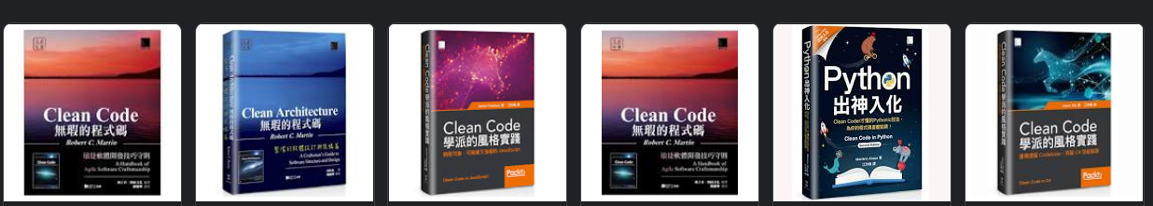
Python
Clean Code

Slide 26
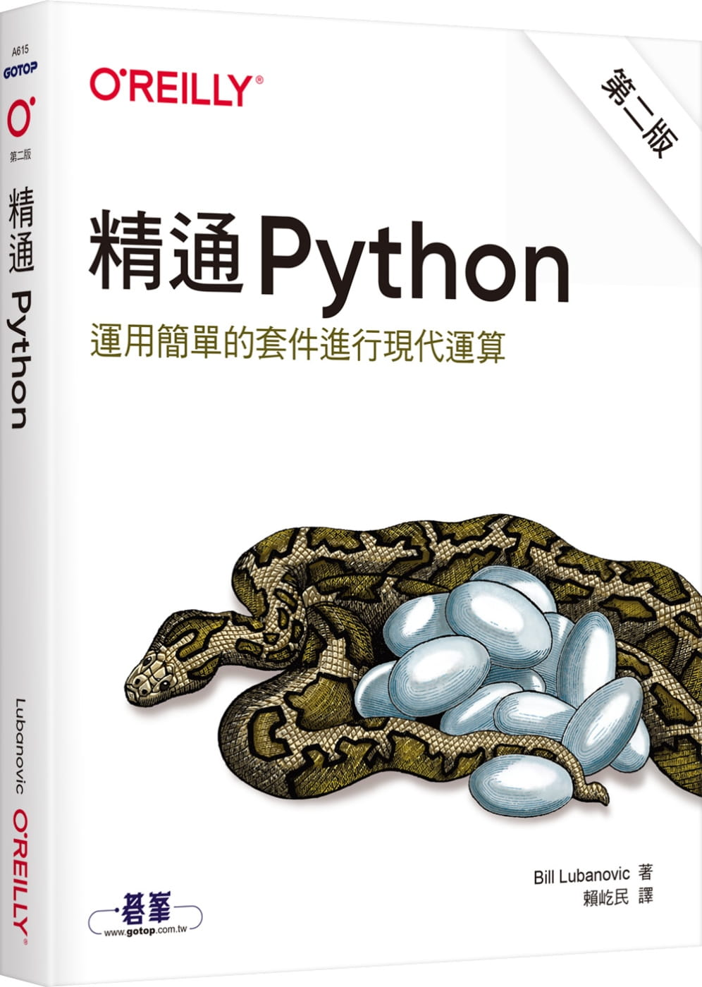
Python
Python課本/工具書

Slide 27
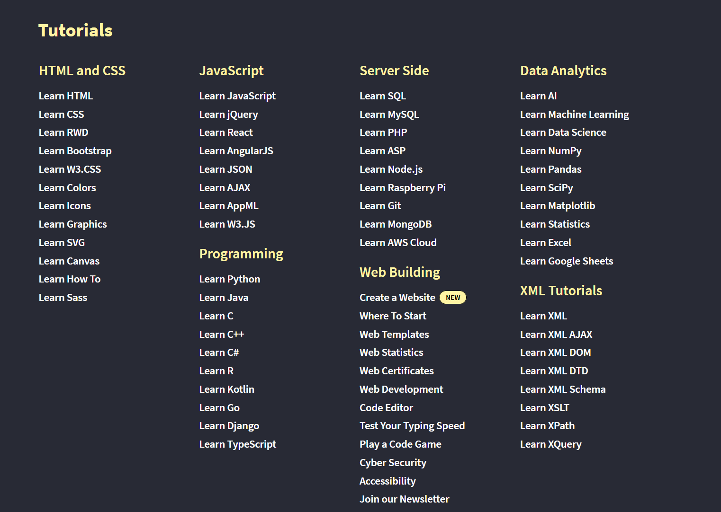
Python
W3school
https://www.w3schools.com/

Slide 28

Python Lecture
Contact
Max

Slide 29
2
0
2
2
Thanks For
Watching

Slide 30
?
上傳Github
Lecture

Slide 31
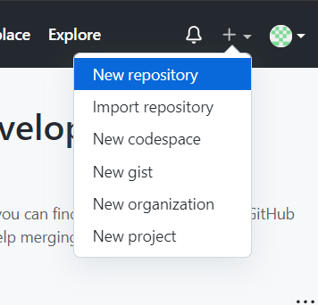
Python
上傳Github
-sign in
-new repo
-桌面建立新資料夾
-CMD中cd 進去剛剛的資料夾
-git指令

Slide 32
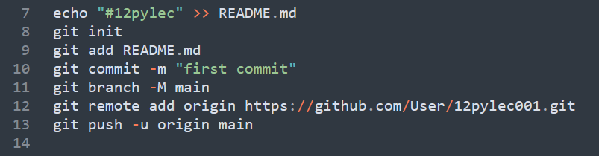
Python
上傳Github
-git指令
Notes:
Echo 是Cmd的指令 等同python 的 print
第一行是將 “ “寫入README.md
Git init 是初始化成一個git的資料夾(要勾選隱藏項目) 以後就能做git的操作了
Git add 加入Readme進入追蹤清單 (只將readme上傳 加入追蹤清單)
Git commit 加入版本 -m = message 後面是字串 版本的介紹
Git remote add origin 簡單來說把電腦的資料夾跟網路上github的資料夾連結

Slide 33


Python
上傳Github
-上傳程式

Slide 34
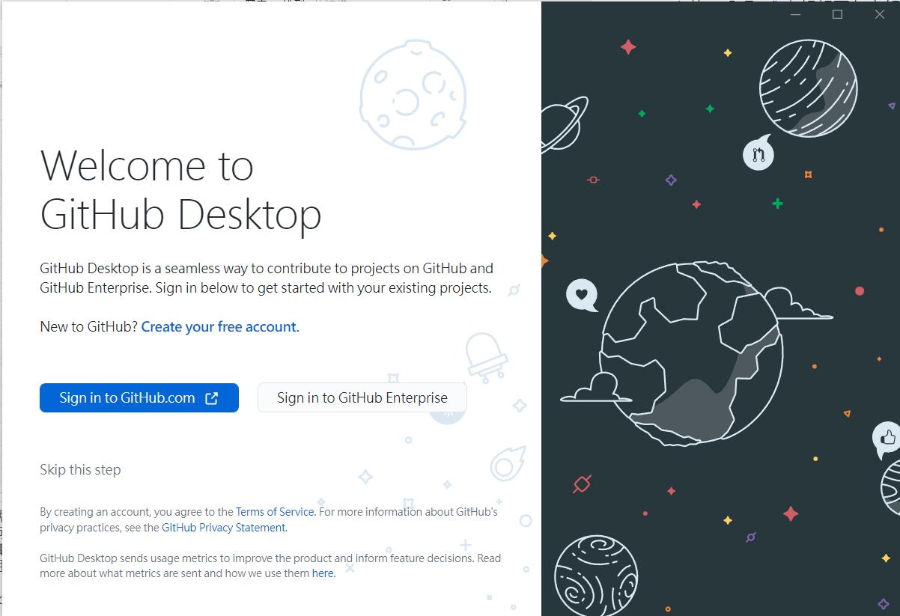
Git

Slide 35
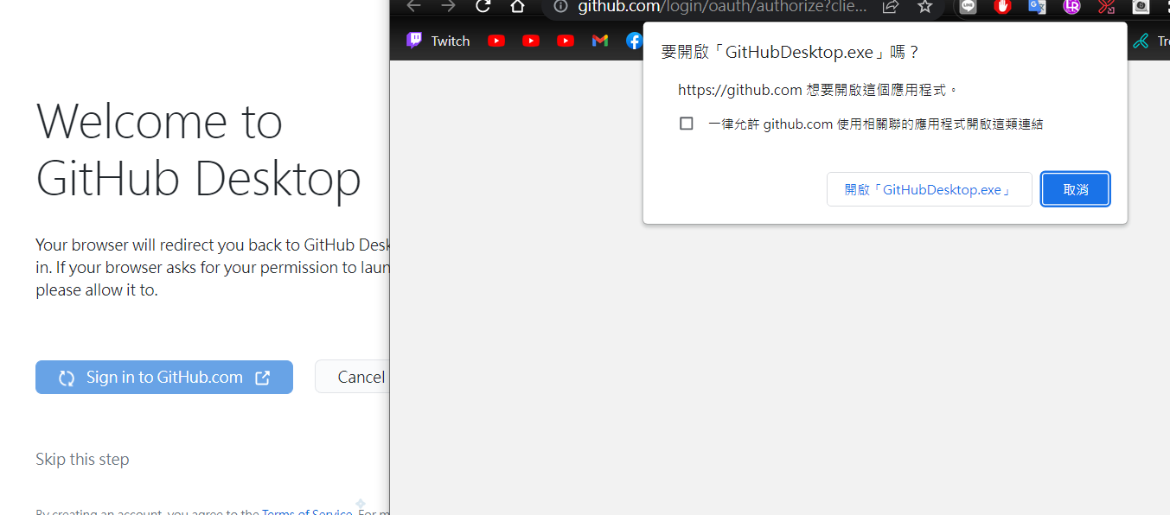
Git

Slide 36
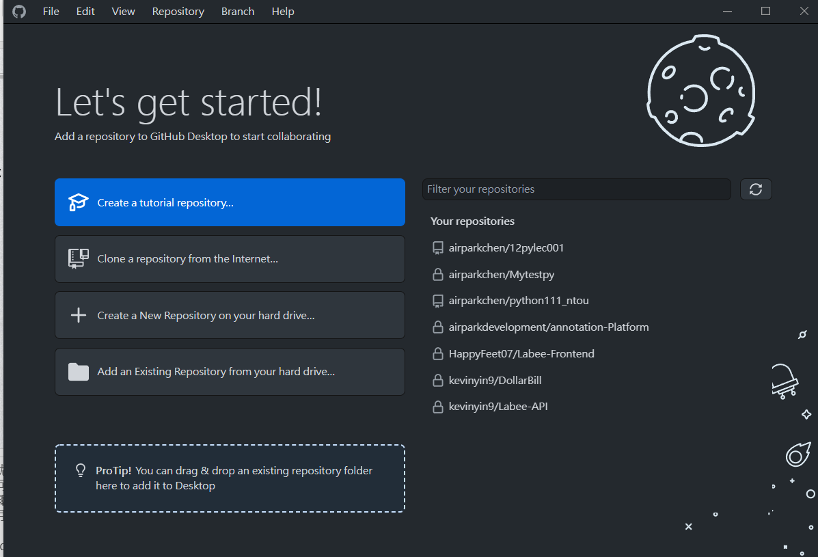
Git

